Slide 1

Разработка программного обеспечения «Калькулятор для строительства частных домов»
Защита работы на тему:
Выполнили студенты:
М. Е. Назаров
Ю. А. Коротков
Преподаватель:
к.т.н., преподаватель кафедры «теплофизики и информатика в металлургии» А. С. Истомин
Екатеринбург, 2023

Slide 2

Задачи разработки приложения
Разработка программного обеспечения «Калькулятор для строительства частных домов»
Постановка задачи, проверка корректности алгоритма расчета и организации работы над проектом в системе YouTrack
Проектирование и реализация ПО
Разработка системы автоматизированного тестирования математической библиотеки
Описание ПО

Slide 3
1. Постановка задачи, проверка корректности алгоритма расчета и организации работы над проектом в системе YouTrack
Разработка программного обеспечения «Калькулятор для строительства частных домов»
1.1 Физическая постановка задачи
1.2 Математическая модель задачи
1.3 Создание тестового варианта расчета в электронных таблицах Microsoft Excel
1.4 Постановки задач для выполнения отдельных этапов проекта в системе YouTrack

Slide 4
1.1 Физическая постановка задач
Разработка программного обеспечения «Калькулятор для строительства частных домов»
Разработать графическое приложение в среде разработке VS 2022, которое с помощью вводимых данных и формул из библиотеки, будет выводить нужные значения пользователю;
В приложении должна быть возможность сохранения результатов расчетов в виде отчета в формате .pdf и .jpg;
Также приложение должно иметь возможность простой установки;
Сделать пояснительную записку к приложению.

Slide 5
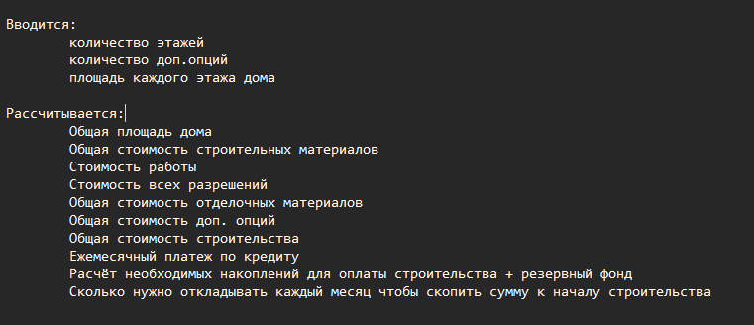
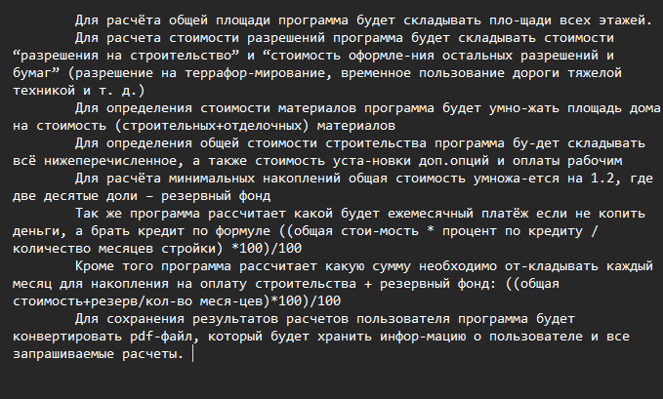
1.2 Математическая модель задачи
Разработка программного обеспечения «Калькулятор для строительства частных домов»

Slide 6
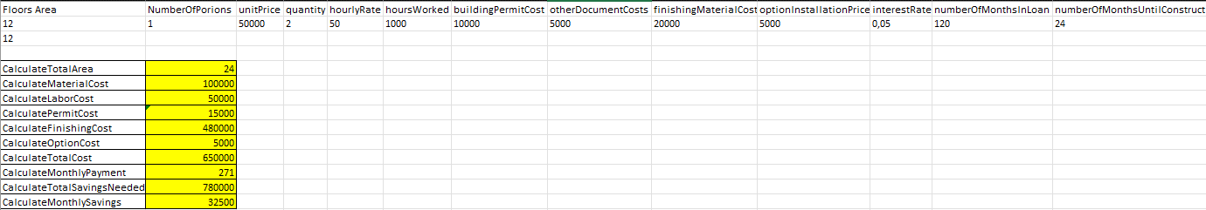
1.3 Создание тестового варианта расчета в электронных таблицах Microsoft Excel
Разработка программного обеспечения «Калькулятор для строительства частных домов»

Slide 7
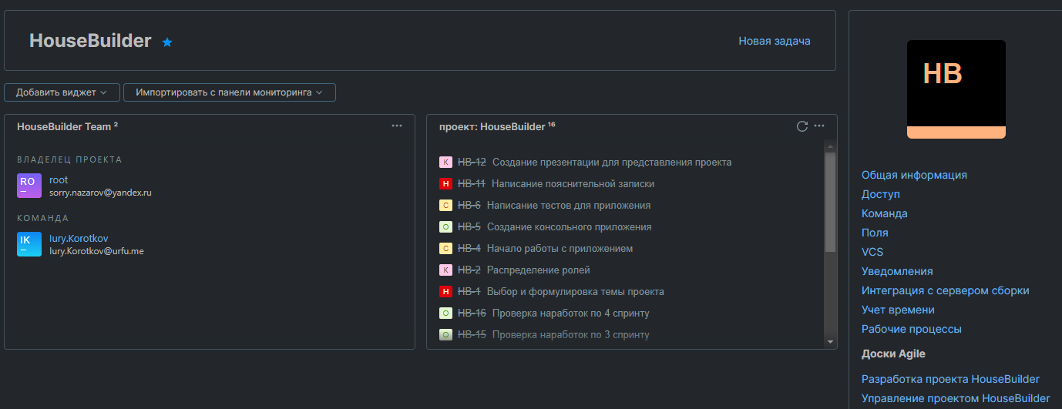
1.4 Постановки задач для выполнения отдельных этапов проекта в системе Azure DevOps
Разработка программного обеспечения «Калькулятор для строительства частных домов»

Slide 8
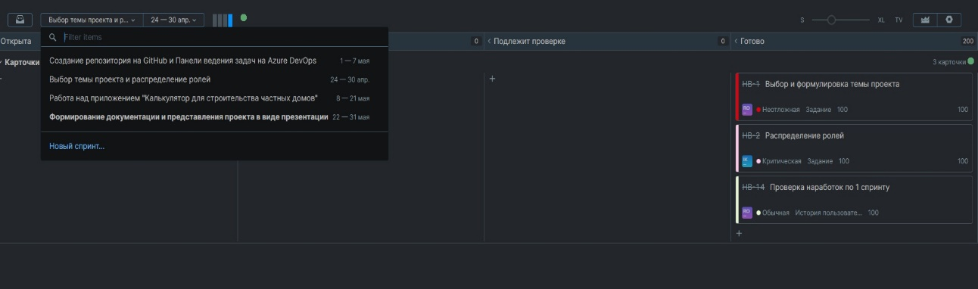
1.4 Постановки задач для выполнения отдельных этапов проекта в системе Azure DevOps
Разработка программного обеспечения «Калькулятор для строительства частных домов»

Slide 9
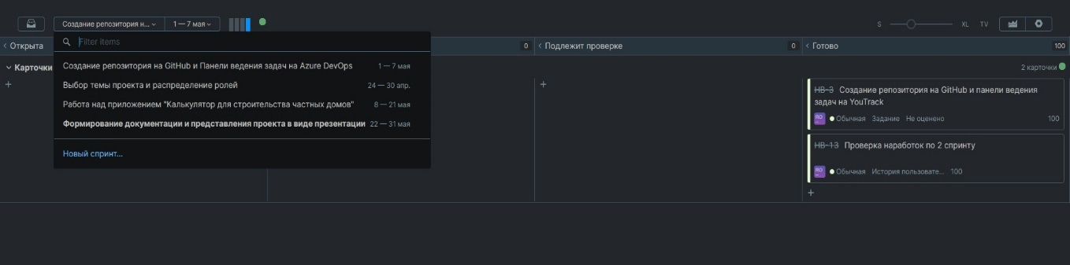
1.4 Постановки задач для выполнения отдельных этапов проекта в системе Azure DevOps
Разработка программного обеспечения «Калькулятор для строительства частных домов»

Slide 10
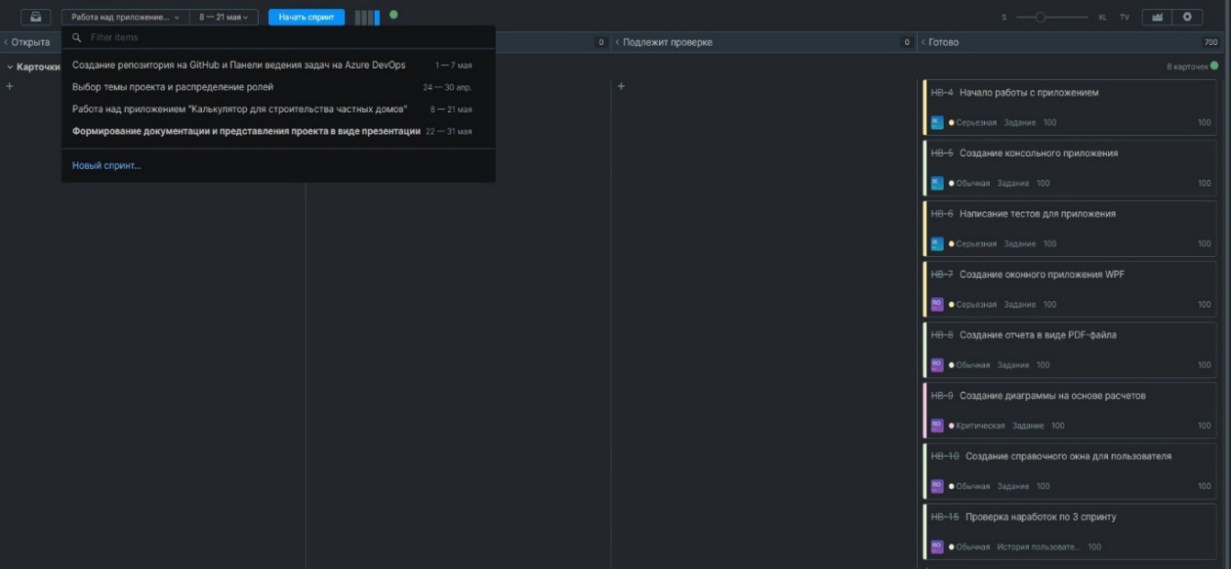
1.4 Постановки задач для выполнения отдельных этапов проекта в системе Azure DevOps
Разработка программного обеспечения «Калькулятор для строительства частных домов»

Slide 11
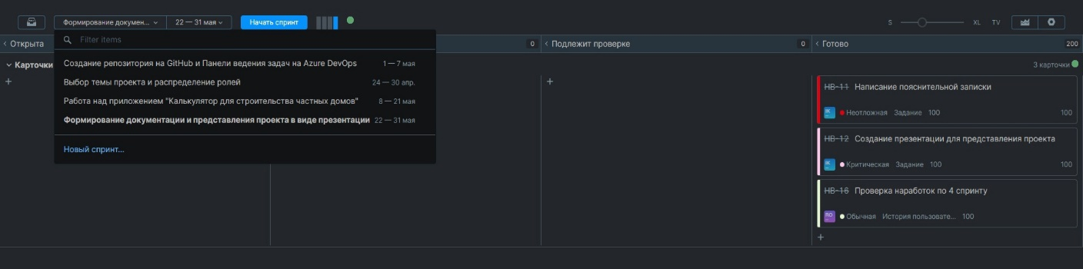
1.4 Постановки задач для выполнения отдельных этапов проекта в системе Azure DevOps
Разработка программного обеспечения «Калькулятор для строительства частных домов»

Slide 12
2. Проектирование и реализация ПО
Разработка программного обеспечения «Калькулятор для строительства частных домов»
2.1 Разработка архитектуры системы
2.2 Разработка блок-схемы работы пользователя с программой
2.3 Создание программного обеспечения в системе управления
версиями GitHub
2.4 Разработка математической библиотеки
2.5 Реализация пользовательского интерфейса
2.6 Обработка исключительных ситуаций
2.7 Создание справочной помощи
2.8 Создание дистрибутива

Slide 13
2.1 Разработка архитектуры системы
Разработка программного обеспечения «Калькулятор для строительства частных домов»
В среде разработки VS 2022 была создана библиотека классов с формулами, которые использовались в вычислениях. Далее были созданы тесты для формул, тесты были пройдены успешно. После того как проверили корректность формул в тестах, создали приложение на основе MVVM (WPF). В этом приложении были созданы: поля, в которые может вводить данные пользователь, поля, в которых выводится результат вычислений при нажатии на кнопку «Рассчитать», кнопка для вывода диаграммы, кнопка для создания отчета и кнопка для вывода справочной информации.

Slide 14
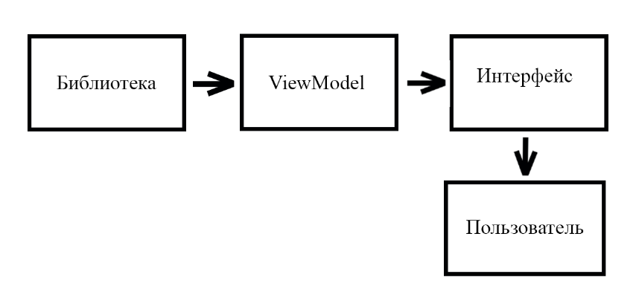
2.2 Разработка блок-схемы работы пользователя с программой
Разработка программного обеспечения «Калькулятор для строительства частных домов»

Slide 15
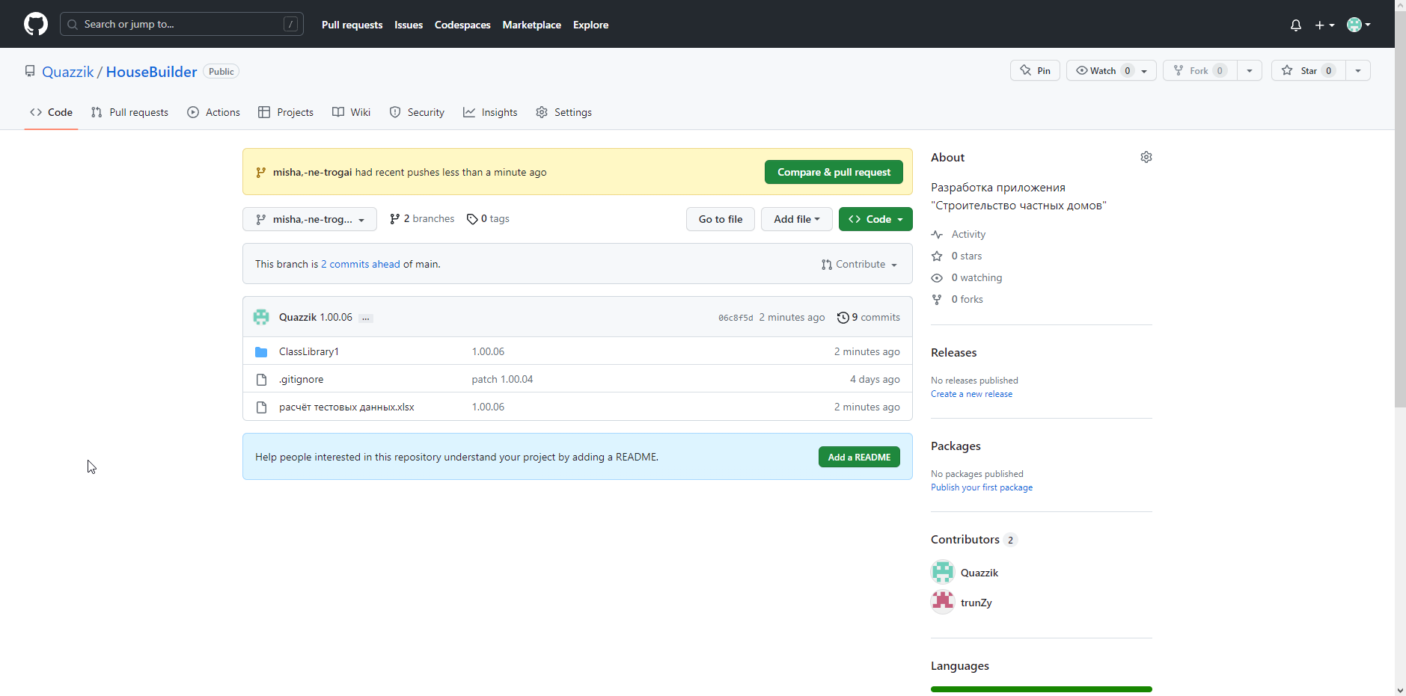
2.3 Создание программного обеспечения в системе управления версиями GitHub
Разработка программного обеспечения «Калькулятор для строительства частных домов»

Slide 16
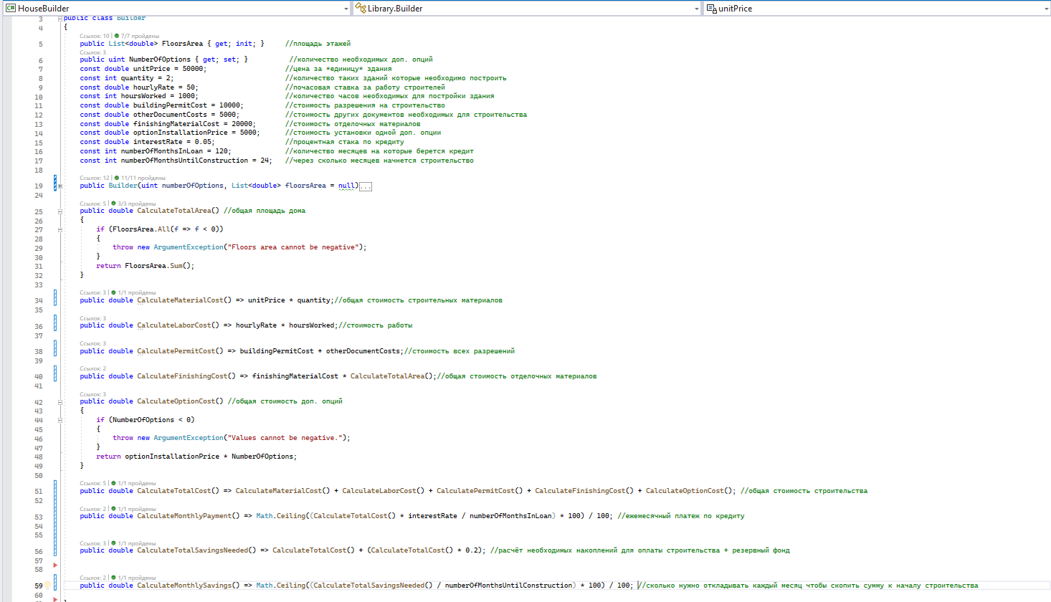
2.4 Разработка математической библиотеки
Разработка программного обеспечения «Калькулятор для строительства частных домов»

Slide 17
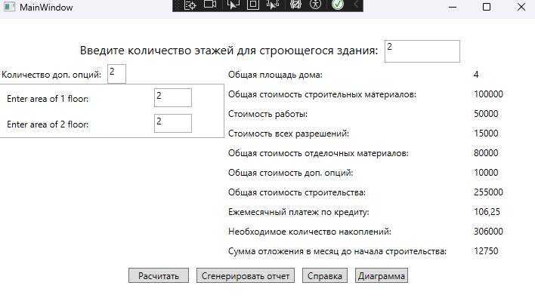
2.5 Реализация пользовательского интерфейса
Разработка программного обеспечения «Калькулятор для строительства частных домов»

Slide 18
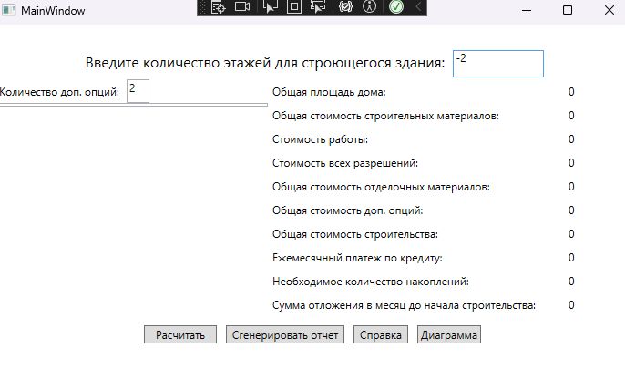
2.6 Обработка исключительных ситуаций
Разработка программного обеспечения «Калькулятор для строительства частных домов»

Slide 19
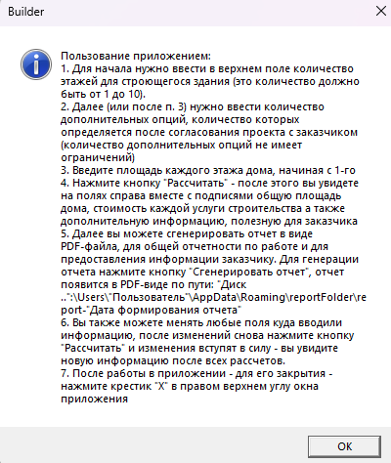
2.7 Создание справочной помощи
Разработка программного обеспечения «Калькулятор для строительства частных домов»

Slide 20
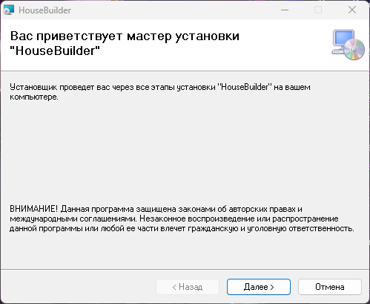
2.8 Создание дистрибутива
Разработка программного обеспечения «Калькулятор для строительства частных домов»

Slide 21
3. Разработка системы автоматизированного тестирования математической библиотеки
Разработка программного обеспечения «Калькулятор для строительства частных домов»
3.1 Проектирование системы
3.2 Реализация системы

Slide 22
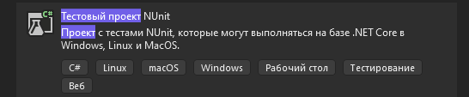
3.1 Проектирование системы
Разработка программного обеспечения «Калькулятор для строительства частных домов»
Так как в нашем приложении содержится большое количество связанных между собой формул, нужно было проверить корректность их работ в программе. Чтобы это сделать нужно было создать в VS 2022 «тестовый проект NUnit»

Slide 23
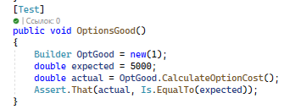
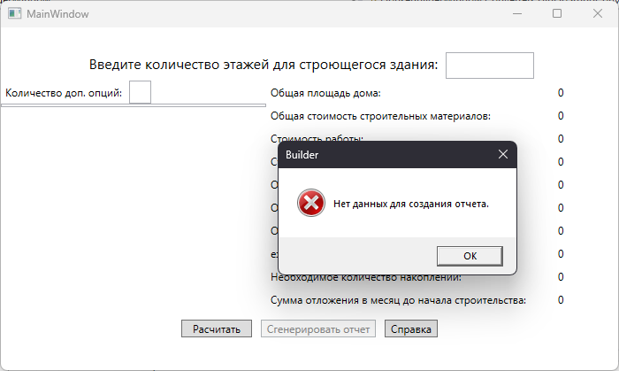
3.2 Реализация системы
Разработка программного обеспечения «Калькулятор для строительства частных домов»

Slide 24
4. Описание ПО
Разработка программного обеспечения «Калькулятор для строительства частных домов»
4.1 Установка и настройка программного средства
4.2 Функциональные возможности программного продукта
4.3 Технология выполнения расчетов

Slide 25
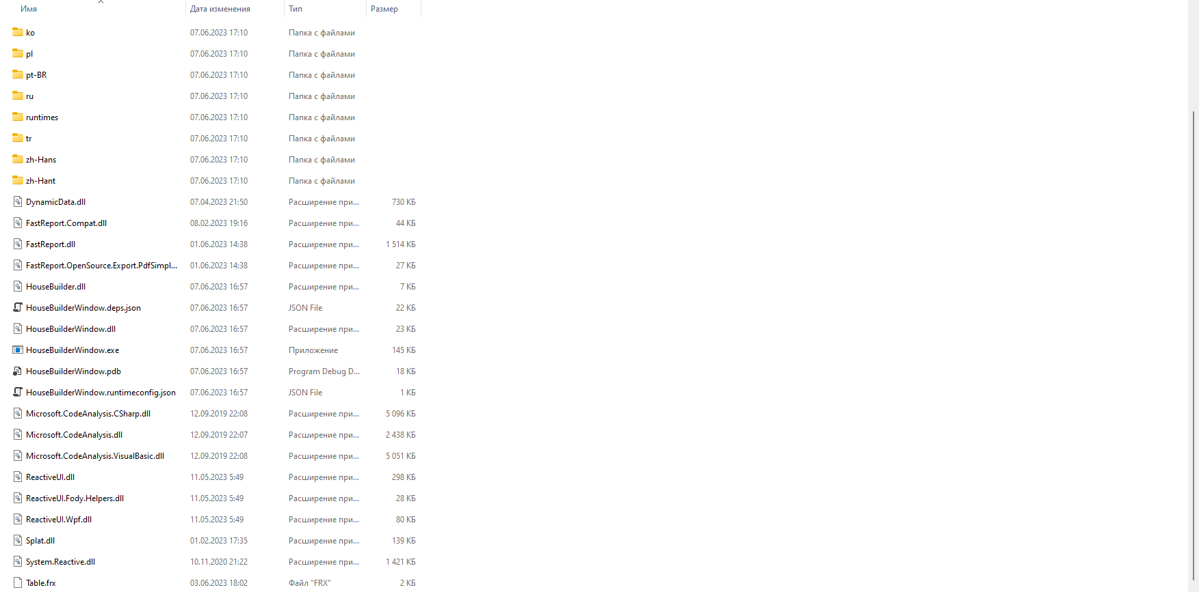
4.1 Установка и настройка программного средства
Разработка программного обеспечения «Калькулятор для строительства частных домов»
Для установки программного продукта достаточно следовать инструкциям мастера-установщика. Все необходимые для работы файлы будут помещены в папку с приложением.

Slide 26
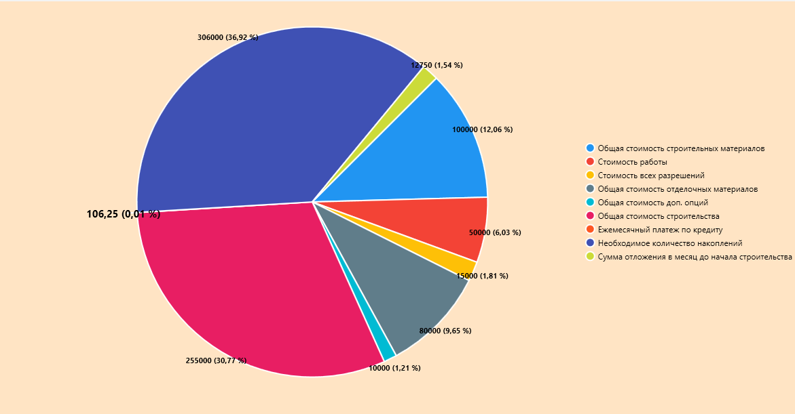
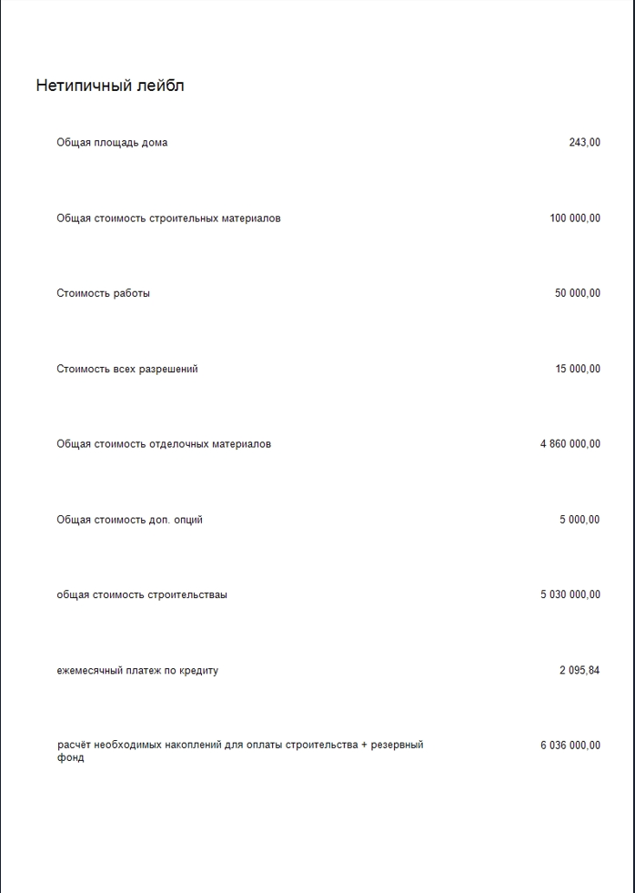
4.2 Функциональные возможности программного продукта
Разработка программного обеспечения «Калькулятор для строительства частных домов»

Slide 27
4.3 Технология выполнения расчетов
Разработка программного обеспечения «Калькулятор для строительства частных домов»
Для решения задачи использование сложных подходов, таких как асин-хронность или многопоточность, не требуется, поскольку задача связана только с примитивными cpu bound операциями и ее выполнение не зависит от внешних запросов и операций ввода-вывода. Применение этих подходов в данном контексте скорее всего потребует больше времени и ресурсов на со-здание и поддержку дополнительных потоков, что может снизить общую производительность системы.

Slide 28
Заключение
Разработка программного обеспечения «Калькулятор для строительства частных домов»

Slide 29
Спасибо за внимание!
Разработка программного обеспечения «Калькулятор для строительства частных домов»

